Slide 1

Die Entwicklung von sozialen Kompetenzen während einer internationalen Mobilitätserfahrung dokumentieren, mit dem Ziel eine soziale und berufliche Eingliederung zu erleichtern.
03/2015-03/2017

Slide 2



AKI Konferenz, Louvain-la-Neuve 10/10/2016
2

Slide 3
INSTITUT SUPERIEUR DE FORMATION PERMANENTE (INSUP)
Gemäß Gesetz von 1901, gegründet in 1978
Léo Lagrange
Werte: soziale und solitäre Wirtschaft
3 Teilbereiche (Ausbildung, Begleitung, Platzierung, Initiativen und internationale Beziehungen)

Slide 4
Beauftragt mit Durchführung der Plattform Aquitaine Cap Mobilité durch Regionalrat der Region Aquitaine
(2009-2016)
Begleitung der Projektträger
Ziele :
Ausbau der internationalen Mobilität ihrer Zielgruppen
Kapitalisierung der durch Mobilität erworbenen Kenntnisse (berufliche, sprachliche und soziale Kompetenzen)

Slide 5
Präsentation der AKI-Projektpartner
&
der beteiligten Partner

Slide 6
Projektpartner :
Deutsch-Französisches Jugendwerk (DFJW)
Französisch-Quebecisches Jugendwerk (l'Office franco-québécois pour la Jeunesse OFQJ)
Unternehmensverband der Wallonie (l'Union Wallonne des Entreprises UWE)
Französische Einrichtung für Weiterbildung (l’Institut Supérieur de Formation Permanente INSUP - Koordinator)
Beteiligte Partner:
Internationale Jugendwerke des Quebecs (Les Offices jeunesse internationaux du Québec LOJIQ)
Internationales Jugendbüro (Bureau International Jeunesse BIJ)

Slide 7
L’Office franco-allemand pour la Jeunesse (OFAJ)
Das Deutsch-Französische Jugendwerk (DFJW)
AKI Konferenz, Louvain-la-Neuve 10/10/2016

Slide 8
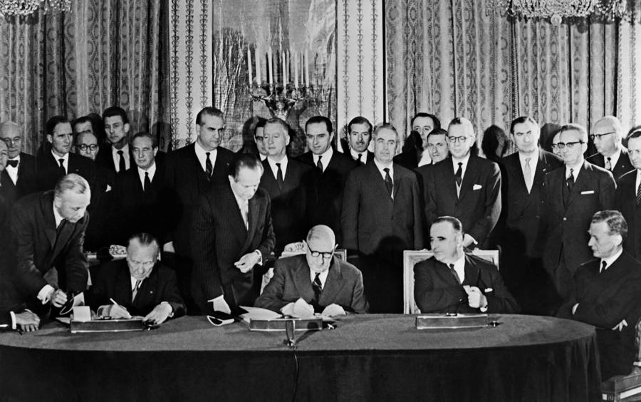
Histoire de l’OFAJ en quelques mots
Geschichte des DFJW im weniger Worten
  • 5 juillet 1963: Fondation de l’OFAJ
  • 5. Juli 1963: Gründung des DFJW
  • Organisation internationale au service de la cooperation franco-allemande implantée à Paris, Berlin et Sarrebruck
  • Internationale Organisation im Dienst der Deutsch-französischen Zusammenarbeit mit standorten in Paris, Berlin und Saarbrücken
  • Missions:
  -encourager les relations entre les jeunes des deux pays
  -Renforcer leur compréhension et faire évoluer les representations du pays voisin
  • Aufgabe:
  -Die Verbindungen zwischen Jungend Menschen in Deutschland und Frankreich auszubauen
  -Ihr Verständnis für einander zu vertiefen
  • Secrétaires généraux: Béatrice Angrand et Markus Ingenlath
  • Generalsekretäre: Dr. Markus Ingenalth und Béatrice Angrand
  22 janvier 1963 : signature du Traité de l’Elysée
  22. Januar 1963: Unterzeichnung des Elysée-Vertrags
AKI Konferenz, Louvain-la-Neuve 10/10/2016
Notes:
Peu après la fin de la seconde guerre mondiale, le 22 juillet 1963, de Gaulle et Adenauer en signant le Traité de l’Elysée, scelle la cooperation franco-allemande.
Cet accord prévoit la création de l’Office franco*allemand pour la Jeunesse qui voit le jour le 5 juillet 1963.

Slide 9
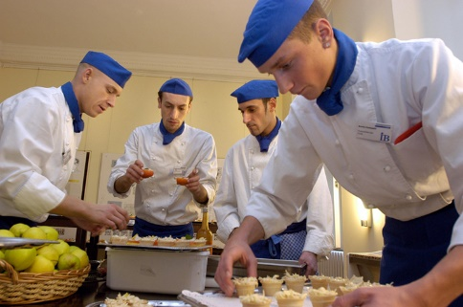
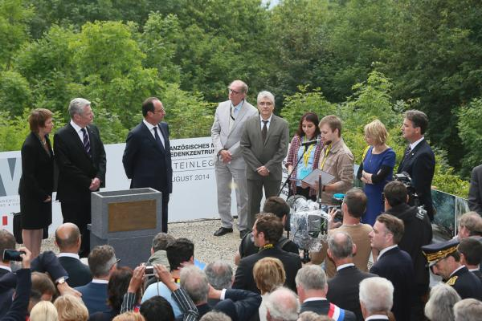
5 bureaux
5 Referate
  • Bureau I : Finances, Ressources humaines et Administration
  • Bureau II: Echanges scolaires et extra-scolaires
  • Bureau III: Formation professionnelle, échanges universitaires et Volontariat
  • Bureau IV: Formation interculturelle
  • Bureau V: Communication et événements
  • Referat I : Finanzen, Personal und Verwaltung
  • Referat II: Schulischer und außerschulischer Austausch
  • Referat III : Berufsausbildung, Hochschulaustausch und Freiwilligendienst
  • Referat IV :Interkulturelle Aus- und Fortbildung
  • Referat V : Kommunikation und Veranstaltungen
AKI Konferenz, Louvain-la-Neuve 10/10/2016
Notes:
L’OFAJ propose un soutient L'OFAJ propose son soutien à différents types de structure organisant des échanges franco-allemands (associations, écoles, universités, entreprises etc…)
L’OFAJ possède 5 bureaux qui ont chacun des champs d’intervention différents:
-Le bureau 1 situé à Paris assure les fonctions supports pour notre office (finances, administration et ressources humaines)
-Le bureau 2 situé à Berlin intervient sur les échanges scolaires et extra-scolaires (ex journées découvertes)
-Le bureau 3 est chargé de la formation professionnelle, des échanges universitaires et du volontariat (ex bourses pour stages pratiques, rencontres entre établissements de la formation professionnelle)
-Le bureau 4 intervient sur la formation interculturelle (formation pour cours de langues intensifs, financement de projets de recherche…)
-Le bureau 5 est lui chargé de la communication et des évènement (presse, communication internet, manifestations spécifiques…)

Slide 10



A propos de l’OFAJ
Fakten über das DFJW
  • 8 Mio. de participants pour 300.000 programmes depuis 1963 8 Mio. Teilnehmer in 300.000 Programmen seit 1963
  • Chaque année l’OFAJ soutient 9000 échanges auxquels participent environ 200 000 jeunes : Das DFJW fördert Jedes Jahr 9000 Begegnungen an denen mehrl als 200 000 Jungendlichen teilnehmen :
  -5300 échanges de groupe -5300 Gruppenaustausch
  -3700 échanges individuels -3700 Individualaustauschprogramme
AKI Konferenz, Louvain-la-Neuve 10/10/2016

Slide 11
Motivation zur Teilnahme an AKI
Pourquoi l’OFAJ participe à AKI?
  • Bessere Anerkennung von sozialen Kompenzen im Rahmen der berufsorientierten Austauschprogramme des DFJW
  Une meilleure reconnaissance des compétences transversales acquises dans une mobilité professionnelle
  • Entwicklung eines Instruments, das in Deutschland und Frankreich gleichermaßen genutzt wird
  Développer un outil utilisé aussi bien côté français que côté allemand
  • Hauptzielgruppe: Teilnehmer des Programms Praxes
    Rechtlicher Rahmen für freiwillige Praktika (deutsch-französischer Praktikantenstatus) und pädagogisches Begleitprogramm
  Groupe cible principal: participants du programme Praxes
    Cadre juridique des stages volontaires (statut franco-allemand du stagiaire) et accompagnement pédagogique
  • Auswertung des Praktikums durch Selbsteinschätzungen und Einschätzungen des Tutors zu Beginn und zum Ende des Praktikums Autoévaluation stagiaire couplée à une évaluation tuteur au début et à la fin du stage
AKI Konferenz, Louvain-la-Neuve 10/10/2016
Notes:
Lancé en 2013 à l’occasion de la célébration du 50ème anniversaire du traité de l’Elysée, le programme PRAXES s’adresse à des jeunes qui souhaitent effectuer un stage volontaire hors cursus scolaire ou universitaire (bacheliers, jeunes entre deux parcours universitaires, demandeurs d’emploi) dans le pays partenaire. Dans le cadre du programme PRAXES, l’OFAJ sécurise le cadre juridique de la mobilité en assurant la fonction de l’organisme de formation. Il établit notamment la convention de stage tripartite avec le stagiaire et l’organisme d’accueil. L’OFAJ opère également un suivi pédagogique des stagiaires par l’intermédiaire d’une autoévaluation couplée à une évaluation du tuteur dans l’organisme d’accueil. Celles-ci sont intégrées à une plateforme de gestion en ligne nommée TCC Praxes à laquelle les stagiaires et tuteurs ont accès.
De manière générale, les compétences techniques, spécifiques ou linguistiques peuvent être formalisées à partir d’un référentiel métier ou du cadre européen de référence des langues (CECRL). La tâche est plus difficile en ce qui concerne les compétences transversales comme par exemple la capacité d’adaptation ou la capacité à s’engager dans un groupe.
Face à ce constat et dans l’optique d’une amélioration de ses outils d’évaluation, l’OFAJ participe à un projet nommé AKI (financé dans le cadre d’un partenariat stratégique Erasmus+ Jeunesse) de mars 2015 à mars 2017. Ce partenariat qui réunit l’Institut Supérieur de Formation Permanente (INSUP – coordinateur du projet), l’Office Franco-Québécois pour la Jeunesse, l’Union Wallonne des Entreprises et l’OFAJ vise la mise à disposition d’une documentation des compétences transversales acquises par les jeunes en mobilité internationale pour faciliter leur insertion sur le marché du travail et dans la société.
Les partenaires AKI, acteurs majeurs de mobilité internationale, ont donc décidé d’élaborer conjointement deux produits intellectuels :
un référentiel européen de compétences transversales
un kit d’évaluation.
Après une phase test sur l’année 2016, l’outil sera progressivement intégré sur la plateforme TCC Praxes dans le but de joindre à l’attestation actuelle de fin de stage un document présentant le niveau d’acquisition des compétences transversales en fin de mobilité.

Slide 12


Slide 13
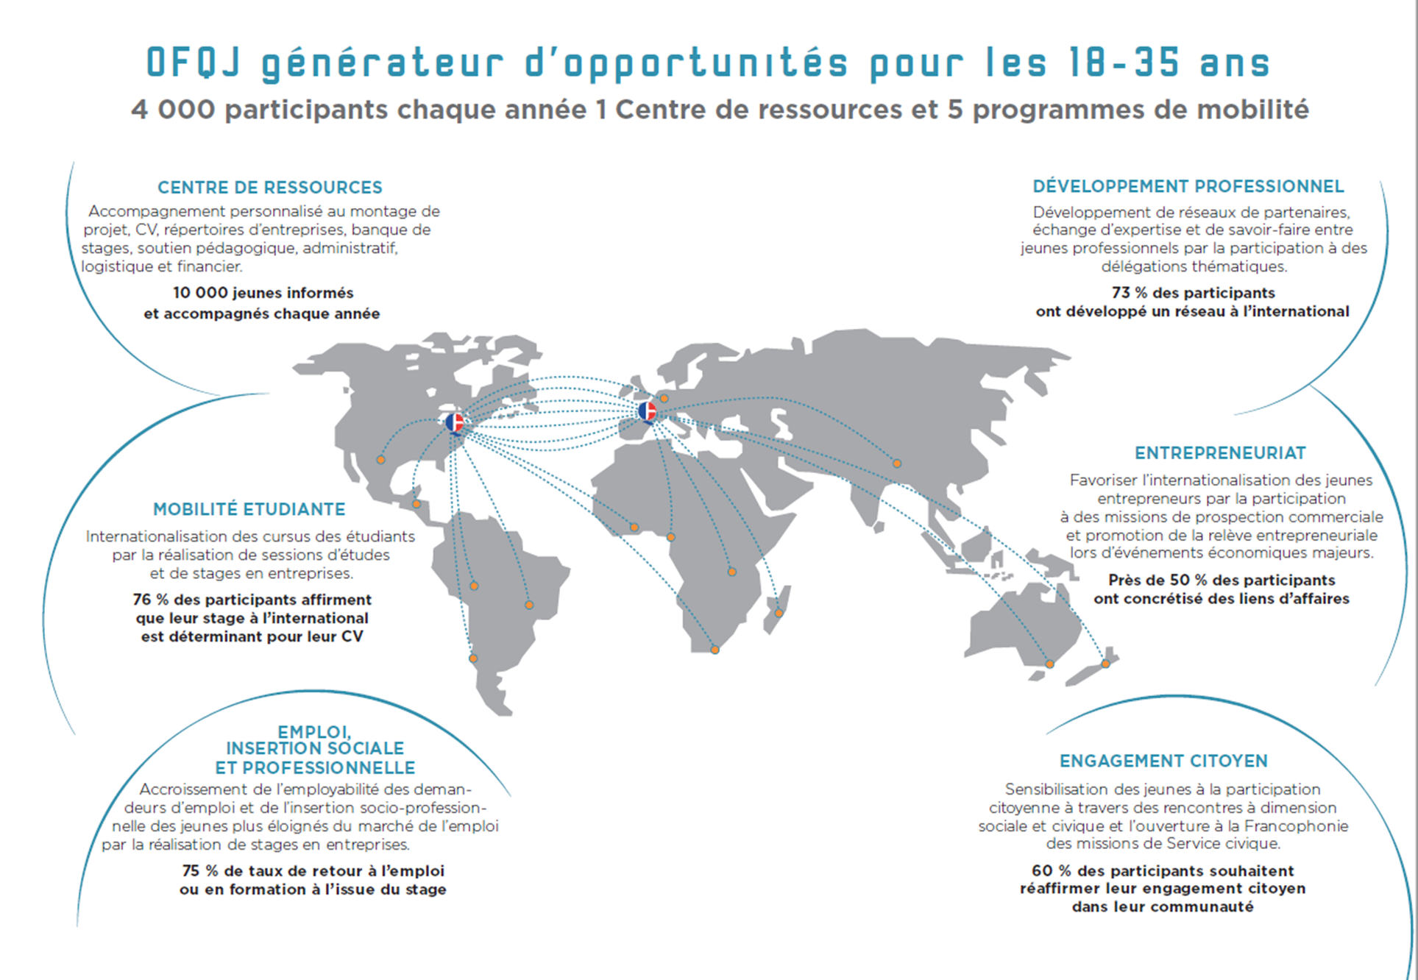
Referent: Jonathan THUNIN

Slide 14


Slide 15
Was ist das UWE?
Repräsentierende Organisation der Privatunternehmen mit Sitz in der Wallonie
7000 Mitglieder
Firmen jeder Größe und jeder Branche
Vertreter der Unternehmen in verschiedenen offiziellen Instanzen
15

Slide 16

Das UWE und Eurodyssée
Austauschprogram, durch Versammlung der Regionen ins Leben gerufen
Betriebspraktika von 3 bis 7 Monaten, von 18 bis 30 Jahre
UWE sucht Firmen die zur Aufnahm eines Praktikanten bereit sind
16

Slide 17

Das UWE als - Partner
Europäisches Projekt, durch Erasmus+ unterstützt
Kompetenzraster der in internationalen Mobilitäten entwickelten sozialen Kompetenzen + Auswertungstools
Werkzeug Personalauswahl für Arbeitgeber
Gemeinsame Formulierung für Jugendliche und Arbeitgeber
17

Slide 18

Die sozialen Kompetenzen
Entwicklung des Arbeitsmarktes→ Veränderte Ansprüche der Arbeitgeber
Zunehmende Bedeutung« soft skills » (><hard skills) im Vergleich zu Abschlüssen
Motivation, Selbstständigkeit, «das Lernen lernen», sprachliche Fähigkeiten
Referent: Lila JORIS
18

Slide 19
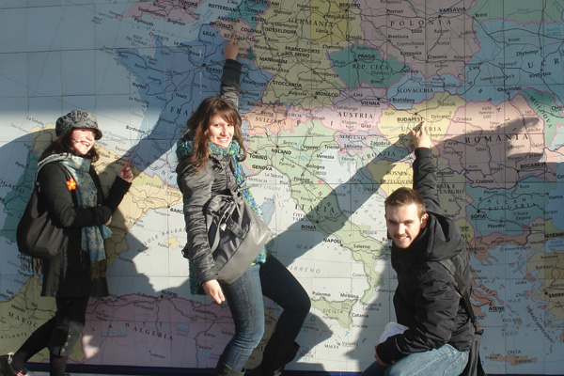






Kommunika-tionspartner in Québec treffen
Sich mit anderen jungen Europäern austauschen
Einen Freiwilligen-dienst in einer Organisation machen
Eine andere Sprache lernen
Ein Praktikum in einem Unternehmen machen
Ein Projekt mit jungen Afrikanern starten
Bureau International Jeunesse

Slide 20
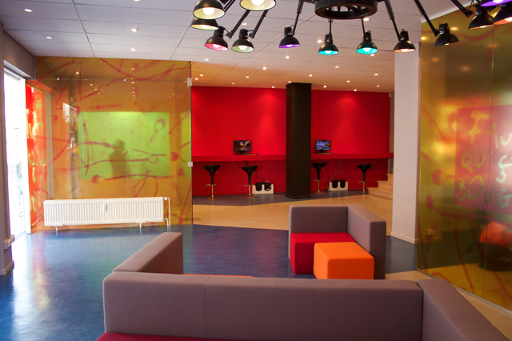
Das Bureau International Jeunesse (BIJ)
Bestrebungen der Minister für Jugend und internationale Beziehungen zur Gründung eine Schnittstelle für Mobilitätsprogramme
Ausschließlich für Jugendliche der Regionen Wallonie und Brüssel unabhängig von schulischer/ universitärer Ausbildung
Wege des Austauschs :
Austausch von Jugendlichen
Europäischer Freiwilligendienst

Slide 21








8 Jugendmobilitätsprgramme
Zielgruppe: Jugendliche mit Wohnsitz in Wallonie oder Bruxelles (keine Anforderungen an Ausbildung)
Autres programmes d’éducation non formelle
Individual- oder Gruppenprojekte in Québec – Erfahrungen im Beruflichen Umfeld (16-35 Jahre)
Individual- oder Gruppenprojekte mit vorwiegend afrikanischen Jugendlichen (16-30 Jahre)
Volet Jeunesse:
Austausch von Jugendlichen, Europäischer Freiwilligendienst, Mobilität in Jugendorganisationen, strategische Partnerschaften, Jugendseminare (13-30 Jahre)
Staatsbürgerlicher oder kreativer Freiwilligendienst in einer anderen belgischen Gemeinde
(16-25 Jahre)
Sprachliches oder berufliches Eintauchen in ein anderes Land
(18-35 Jahre)
Mobilitätsprogramme für junge Künstler
(20-25 Jahre)
Mobilitätsprogramme für Jungunternehmer
(20-25 Jahre)
Praktika in europäischen Unternehmen
(18-30 Jahre)
Redner: Alexandre GOFFLOT
21

Slide 22






Slide 23
LOJIQ : Schnittstelle der internationalen Mobilität für junge Quebecer
Ministerium für internationale Beziehungen und die Frankofonie
Internationale Politik Quebecs
Jugendpolitik Quebecs
Strategischer Aktionsplan für die Jugend

Slide 24
4 000 junge Quebecer machen ein Projekt im Ausland
2 600 Jugendliche kommen nach Québec
5 Programme
Projekttypen
Dauer der Aufenthalte
Zwei Arten der Teilnahme an Programme des LOJIQ
Redner : Geneviève LAMBERT

Slide 25
Präsentation des Projekts AKI

Slide 26
1. Hintergrund

Slide 27
Eine internationale Mobilität, unabhängig von universitärer oder schulischer Ausbildung, ist nützlich für die Teilnehmer (gesteigertes Selbstvertrauen, Offenheit für andere, Anpassungsfähigkeit etc.…)
Eine Erfahrung im Bereich des Bürgerengagements, des Gemeinschaftslebens
Entwicklung der sozialen Kompetenzen
Kompetenzen schwer in Worte zu fassen≠ berufliche und sprachliche Kompetenzen (gemeinsame Referenzrahmen)

Slide 28
Übereinstimmende Erkenntnis der AKI-Partner
Wille zur Schaffung einer Identifikation und Anerkennung von sozialen Kompetenzen

Slide 29


Die Arbeiten führten zu:
Einem Handbuch über 5 sozialen Kompetenzen, die in einer internationalen Mobilität entwickelt werden
Tools zur Identifikation und Anerkennung der Kompetenzen

Slide 30
Soziale Kompetenzen sind wichtig vor dem Hintergrund der Herausforderungen, den sich Jugendliche heute stellen müssen:
Zugang zum Arbeitsmarkt,
Integration in eine durchmischte Gesellschaft,
Globalisierung

Slide 31
2. Ziele

Slide 32
Hilfe der Jugendlichen bei der Identifikation, Aneignung und Anerkennung von in Mobilitätsprojekten entwickelten sozialen Kompetenzen
Bereitstellung eines gemeinsamen Vokabulars zwischen non-formeller Bildung, der Arbeitswelt und der Gesellschaft
Die in Mobilitätsprogrammen entwickelten Kompetenzen und die vorausgesetzten Kompetenzen
-> durch die Gesellschaft (Aktives Bürgerengagement)
    -> und durch die Arbeitswelt
  für eine bessere Integration in Gesellschaft und Arbeitswelt zusammenbringen

Slide 33
3. Vorgehensweise

Slide 34
Aktueller Stand/ Analyse- und Recherchearbeit
Auswertung der bisherigen Dokumentierungsmethoden der einzelnen AKI-Partner
Erstellung einer ersten Kompetenzliste
Stichprobentests in Unternehmen und mit Jugendlichen
Beiträge von Experten der Jugend- und Arbeitswelt .

Slide 35
Ewan Oiry, Professor (Fachbereich Kompetenzmanagement) und Sylvie Guerrero Professorin (Fachbereich Karriere-Management) der Université du Québec à Montréal (UQAM)
Hervé Dignard, Projektleiter politische Bildung des Instituts der Zusammenarbeit in der Erwachsenenbildung (Institut de Coopération pour l’Education des Adultes ICEA)
Rita Bergstein, Koordinatorin Salto Youth Cooperation and Training
Louis-Philippe Lizotte, Projektbeauftragter am Institut du Nouveau Monde
Miguel Angel Garcia Lopez, Experte europäischer Jugendprogramme
Esther Gelabert, Gutachterin europäischer Projekte
Mitglieder des wallonischen Unternehmerverbands
Deutsche, französische, belgische und quebecische Unternehmen

Slide 36
f. Wahl der 5 AKI-Kompetenzen
g. Gemeinsame Erstellung des Handbuchs und der Tools
Definition jeder sozialen Kompetenz in Jugendlichen und Unternehmen geläufigen Stichworten
Erstellung eines kurzen Übersichtstextes pro Kompetenz bezüglich deren möglicher Entwicklung im Rahmen einer Mobilität und deren Nutzen im Arbeits- und Sozialleben
1 Kompetenz, 3 Fähigkeiten, 4 Beschreibungen : Kompetenzliste
Erstellung eines Dokumentierungstools (Fragebogen und Anerkennungsdokument für die Teilnehmer)

Slide 37
Beschriebung 1
Fähigkeiten
Beschriebung 2
Beschriebung 3
Beschriebung 4
Kompetenzen
Fähigkeiten
Fähigkeiten

Slide 38
4. Das AKI-Handbuch

Slide 39
Zielgruppe:
Junge Teilnehmer von Mobilitätsprogrammen, Tutoren der Aufnahmeeinrichtungen
oder
Arbeitgeber, Betreuer von Jugendorganisationen und alle interessierten Personen oder Strukturen
Aufbau:
Übersichtsblatt zu jeder Kompetenz
Ein Glossar

Slide 40
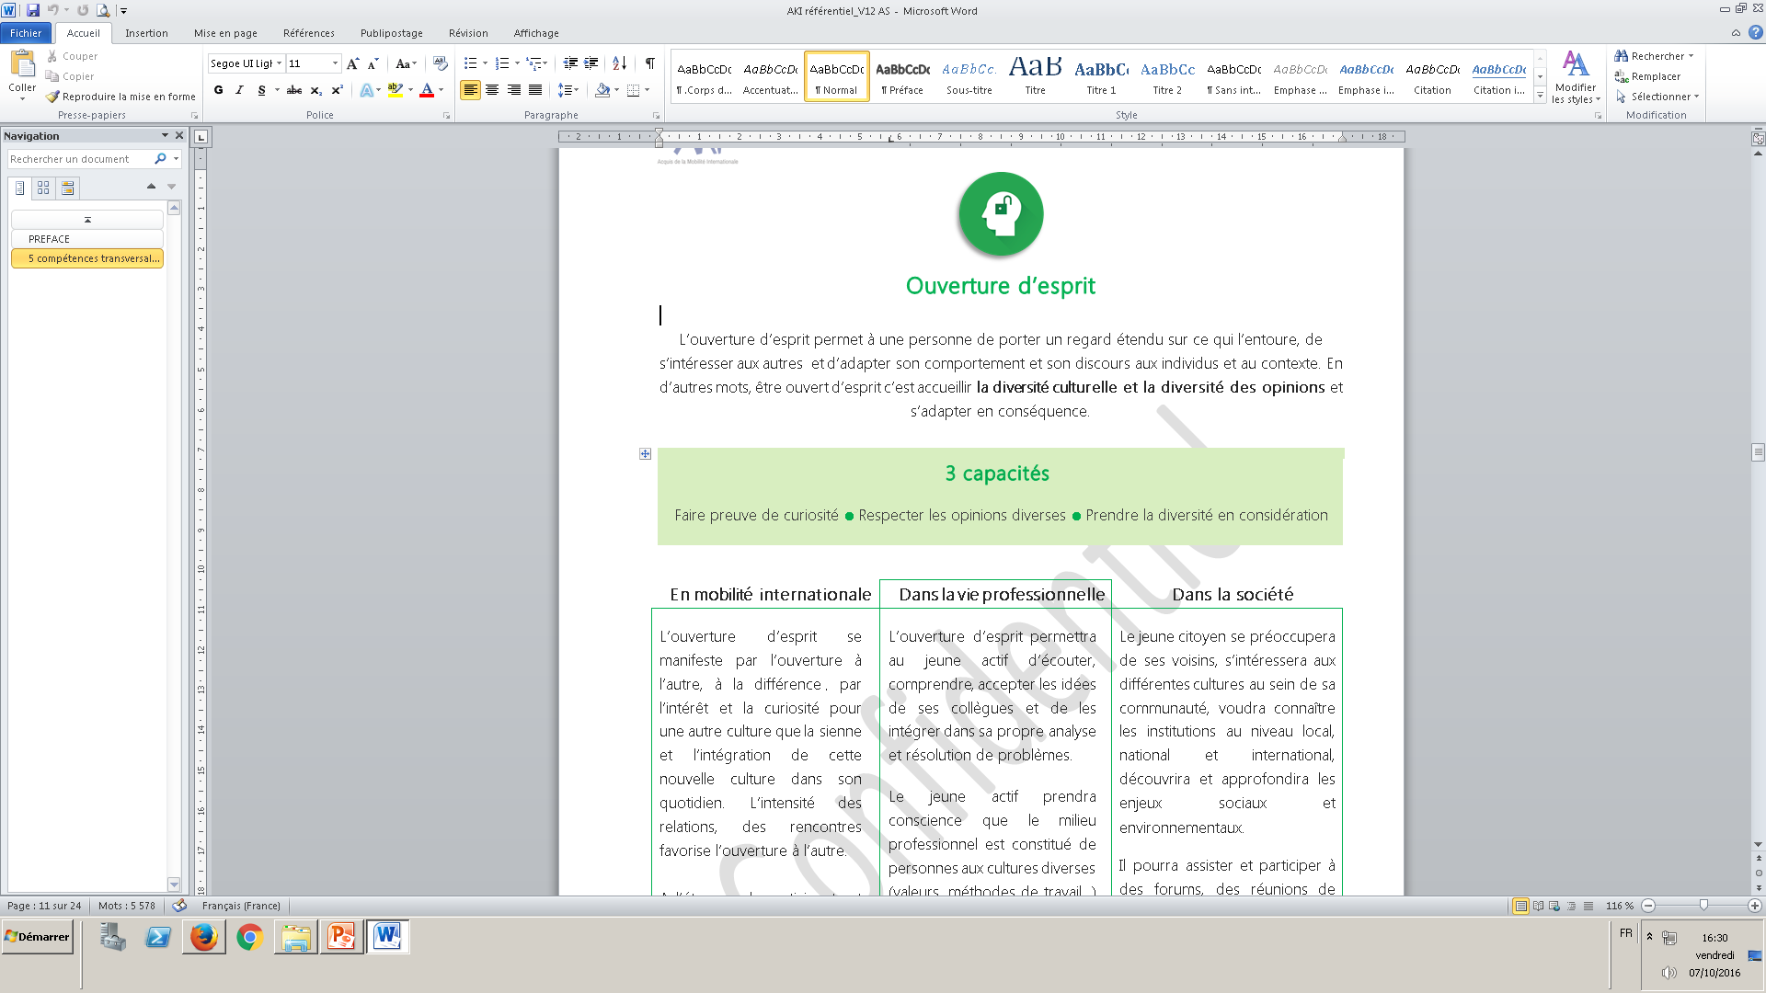

Slide 41
Beispiel
Offenheit
Definition :
Offenheit ermöglicht einer Person, einen erweiterten Blick auf sein Umfeld zu werfen, sich für andere zu interessieren und sein Verhalten und seinen Denkweise an die Personen und den Kontext des Umfeldes anzupassen. Mit anderen Worten: offen sein heißt, kulturelle Vielfalt und Meinungsvielfalt zu begrüßen und sich entsprechend anzupassen.
„Wenn du anders bist als ich, mein Bruder, dann schadest du mir nicht, sondern du bereicherst mich“ (Antoine de Saint Exupéry)

Slide 42
Während des Auslandsaufenthaltes
Offenheit äußert sich durch die Öffnung gegenüber anderen; gegenüber Unterschieden; durch Interesse und Neugier für eine andere Kultur und dessen Integration in den Alltag.
Die Intensität der Beziehungen, der Begegnungen, fördert die Öffnung gegenüber anderen.
Im Ausland muss der/ die Teilnehmer/in auf Unbekanntes, auf ein anderes Umfeld und auf andere Vorgehensweisen reagieren. Nach seiner/ ihrer Rückkehr wird er einiges in Frage stellen.

Slide 43
Im Berufsleben
Mit dieser Kompetenz kann der/die junge Mitarbeiter/in
zuhören, verstehen, die Meinungen seiner/ ihrer Kollegen/ Kolleginnen akzeptieren und seine/ ihre eigene Analyse und Problemlösung einsetzen;
sich bewusst darüber werden, dass er/ sie in der Berufswelt Personen aus unterschiedlichen Kulturkreisen trifft (Werte, Arbeitsmethoden, …)
seine/ ihre Neugierde befriedigen, indem er/sie Fragen stellt;
zu verstehen versuchen, wie Vielfalt seine/ihre Arbeit bereichern kann.

Slide 44
In der Gesellschaft
Mit dieser Kompetenz kann der/die junge Bürger/in:
• sich mehr um seine/ ihre Mitmenschen kümmern;
• sich für verschiedene Kulturen in seiner / ihrer Gemeinde interessieren;
• sich über lokale, nationale und internationale Institutionen informieren;
• einen Beitrag für ein neues Gemeinschaftsmodell leisten, in dem er/sie zuhört und Mitgefühl zeigt;
• Unterschiede wertschätzen.

Slide 45
5. Das Anerkennungstool AKI

Slide 46
Ein Kompetenzraster mit Beschreibungen
Die Fragebögen für Teilnehmer von Mobilitätsprogrammen (Selbsteinschätzung) und ihre Tutoren (Beurteilung)
Ein Anerkennungsdokument
Eine positive Auswertung: sie sollte den Jugendlichen eine Identifikation, eine Aneignung und eine Anerkennung ihrer durch Mobilität entwickelten sozialen Kompetenzen ermöglichen.

Slide 47
6. Die erwünschten Resultate des Projekts AKI

Slide 48
Eine detaillierte Definition der 5 sozialen Kompetenzen, sowie ein umfassendes Verständnis von internationaler Mobilität
Eine bessere Anerkennung der Bedeutung von Mobilität durch den Arbeitsmarkt (Unternehmen, NGO, Organisationen…)
Die gemeinsame Verwendung von Auswertungs- und Anerkennungsdokumenten im Bereich der Mobilität.

Slide 49
Die Aneignung der AKI-Werkzeuge durch die jungen Teilnehmer von Mobilitätsprogrammen, die Entsende- und Empfängerorganisationen und deren Tutoren
Eine erweiterte Abneigung der AKI-Tools durch Jugendorganisationen, NGO’s, Unternehmen (Personalabteilungen)
Die in internationaler Mobilität entwickelten sozialen Kompetenzen und die Erwartungen des beruflichen und sozialen Umfelds zusammenführen

Slide 50
« Vielen dank für Ihre Aufmerksamkeit »
Die Projektgruppe AKI
05.56.15.12.45  alarramendy@insup.org

